Slide 1
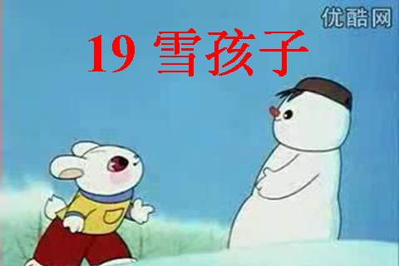
义务教育课程标准实验教科书人教版小学语文一年级上册

Slide 2
猜谜语
雪花飘，他就到， 站雪里，戴草帽。 身穿一件白皮袄， 不怕冷来就怕热， 只能站岗不能跑。
谜底：雪人

Slide 3

下雪了，兔妈妈堆了一个漂亮的（ ）。可爱的雪孩子陪（ ）玩，给小白兔带来了欢乐。小白兔的家着火了，勇敢的（ ）从大火中救出了（ ），自己却化成了一朵（ ）。白云很美很美，就像雪孩子很美很美的心灵。
雪孩子
小白兔
雪孩子
小白兔
白云

Slide 4
我会拼读：
hái ràng qǐ wán
孩 子 让 一 起 玩
wǎng jiào shāo
往 睡 觉 烧 着了
zhī dào huà
知 道 化 了

Slide 5
我会认：
hái
ràng
qǐ
wán
wǎng
孩 让 起 玩 往
觉 烧 知 道 化
jiào
shāo
zhī
dào
huà

Slide 6
读句子识生字
.
.
.
.
孩子，你要知道。玩火可不好，万一火烧起来，往往会带来可怕的结果。
.
.
.

Slide 7
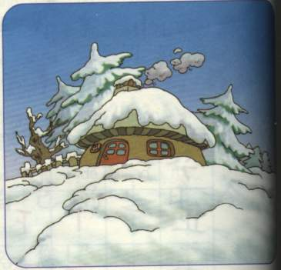
雪孩子
下了一
天一夜的大
雪。房子上、
树上、地上
一片白。

Slide 8
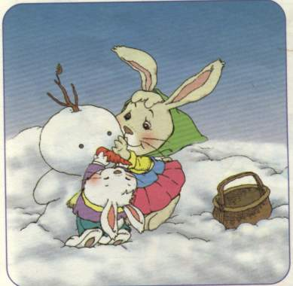
兔妈妈要
出去找吃的。
她堆了一个漂
亮的雪孩子，
让他和小白兔
一起玩。

Slide 9
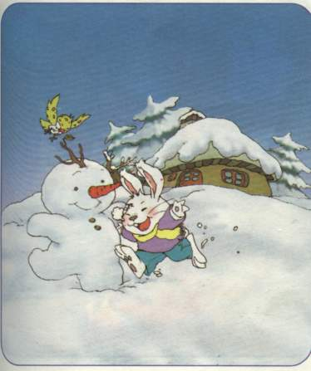
看着可爱
的雪孩子，小
白兔真高兴。
他和雪孩子又
唱又跳，玩得
很开心。

Slide 10
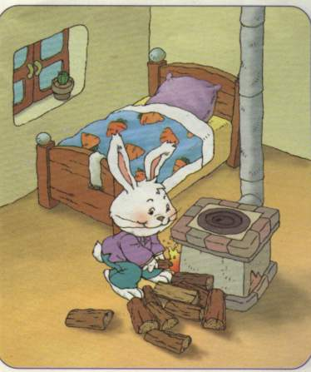
小白兔玩
累了，就回家
休息。屋子里
很冷，他往火
里加了一些柴，
就上床睡觉了。

Slide 11
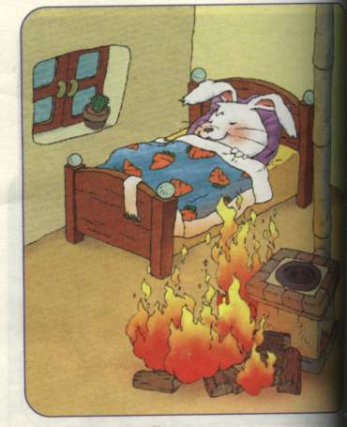
火把旁
边的柴堆烧
着了。小白
兔睡得正香，
一点儿也不
知道。

Slide 12
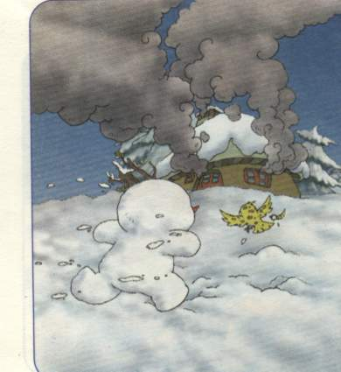
雪孩子
看见小白兔
家着火了，
就飞快的跑
了过去。

Slide 13
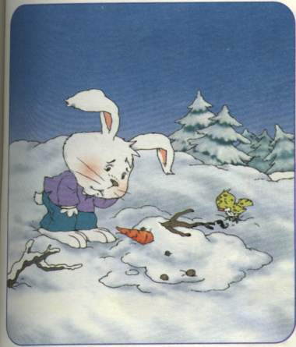
雪孩子
从大火中救
出了小白兔，
自己却
化了。

Slide 14
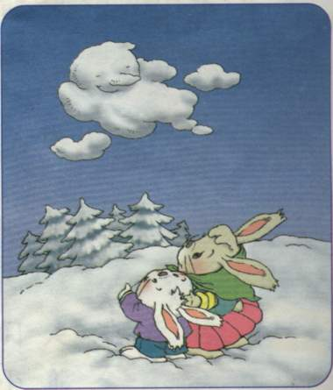
雪孩子
哪里去了呢？
它飞到了空
中，成了一朵
白云，一朵很
美很美的白
云。

Slide 15
谈话题：
①你喜欢雪孩子吗？你想跟他说什么？
②雪孩子还会回来吗?

Slide 16

儿歌
堆雪人
儿歌
寒风吹，雪花飘，
堆个雪人个子高。
我给雪人穿单衣，
外面又套大棉袄。
太阳公公怕他热，
把他衣裳全脱掉。
光着身子还冒汗，
越流汗水个越小。

Slide 17
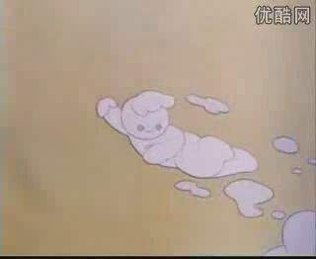

课下作业
回家把雪孩子的故事讲给爸爸妈妈听

